Slide 1
Mini-projet de l’ entreprise Techcorp
Sécurisation et gestion avancée des clients Windows 10.
PRÉSENTER PAR:
ABDOULAYE CAMARA
MEHDI
HONGLI LI
PAPA MOUHAMED SYLLA
Enseignant:
M. THIERY NDIMIS

Slide 2
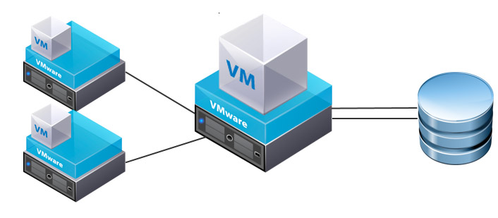
Plan du projet
Département-Dévoloppement
Département-Ressource humain
L’ENTREPRISE TECHcorp
Département-Vente

Slide 3
Introduction
Le présent rapport documente les étapes entreprises pour sécuriser et gérer les clients Windows 10 pour l'entreprise fictive TechCorp. Dans le cadre de ce projet, nous avons mis en œuvre diverses pratiques de gestion des systèmes Windows, y compris la configuration des disques, des utilisateurs, du réseau et de la sécurité, en utilisant des outils tels que DiskPart, BitLocker et PowerShell, pour automatiser les tâches spécifiques à chaque département.

Slide 4
Configuration Initiale
Section 1:
Nous avons commencé par créer trois machines virtuelles distinctes sous VirtualBox pour les départements de développement, de ventes et des ressources humaines de TechCorp. Chaque machine virtuelle a été configurée avec une allocation de 50 Go d'espace disque virtuel. L'installation de Windows 10 sur chaque machine virtuelle a été réalisée suivant les configurations de base standard. Veuillez consulter les captures d'écran ci-dessous pour voir le processus de création des machines virtuelles et d'installation de Windows 10.

Slide 5
Configuration initiale des machines virtuelles:
Ces captures ci-dessous montrent le processus de création des machines virtuelles pour les départements de développement, de ventes et des ressources humaines.
Les machines virtuelles sont configurées avec les spécifications requises telles que la mémoire, le réseau, et le stockage.
Installation des systèmes d'exploitation
Ces captures illustrent aussi l'installation des systèmes d'exploitation Windows 10 sur chaque machine virtuelle nouvellement créée.
La configuration d’un compte local lors de l’installation (administrateur de ces machines).
L'installation comprend également les configurations de base telles que la langue, le fuseau horaire, et les paramètres régionaux.

Slide 6
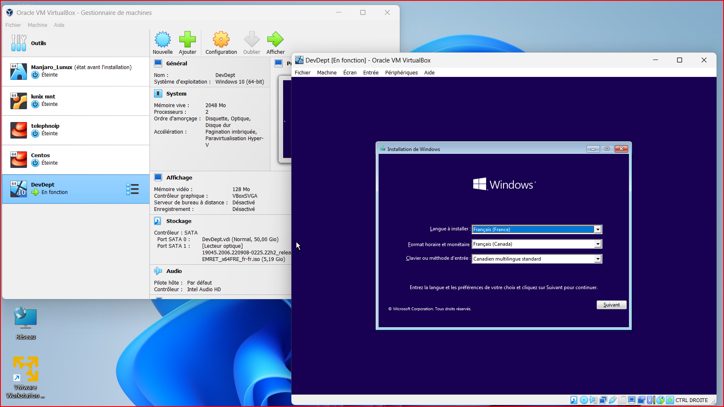
Lors Du Processus D’installation

Slide 7
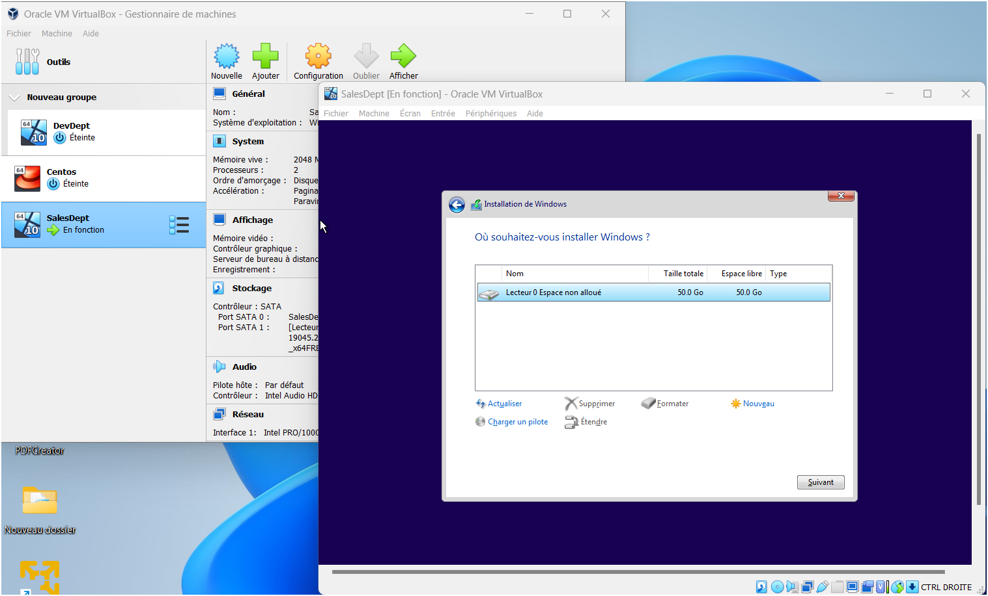
La partition du disque où le système va s’installer pendant le processus de l’installation du système

Slide 8
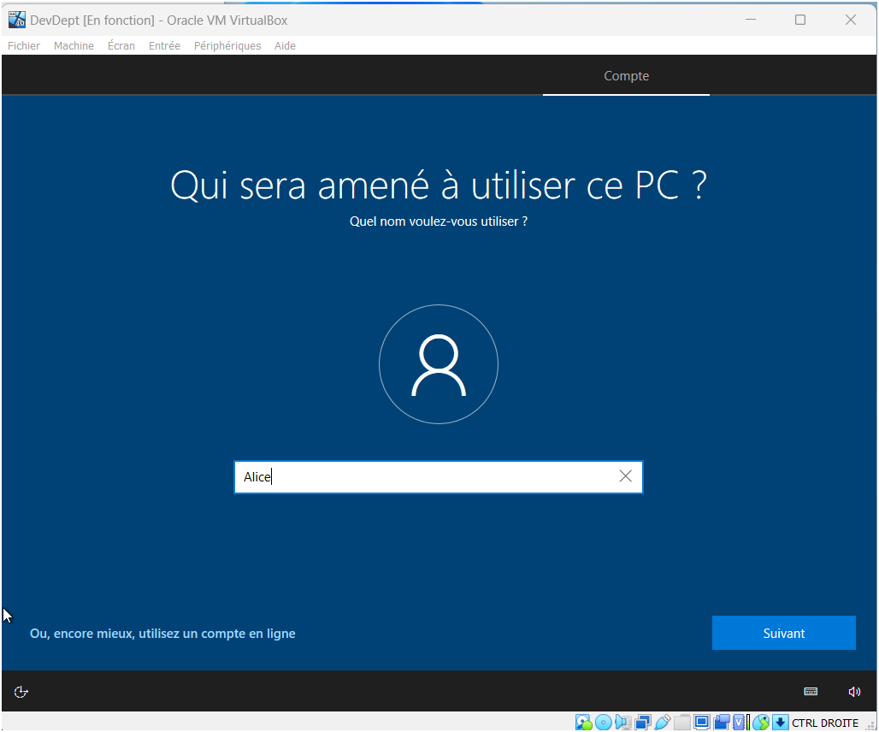
Création d’un utilisateur local

Slide 9
Gestion des Disques et des Quotas
Section 2:
Les disques virtuels ont été configurés en attribuant des quotas spécifiques à chaque département. Pour le département de développement, un quota de 5 Go par utilisateur a été configuré, tandis que pour le département des ventes, un quota de 3 Go par utilisateur a été configuré aussi. Le département des ressources humaines a reçu un quota de 7 Go par utilisateur. Nous avons utilisé l'outil DiskPart pour voir Les partitions du disque et la table de partition utiliser .Tandis que les quotas ont été configurés manuellement Veuillez consulter les captures d'écran ci-dessous pour voir les étapes de configuration des quotas , la table de partition utiliser pour ces disques.

Slide 10
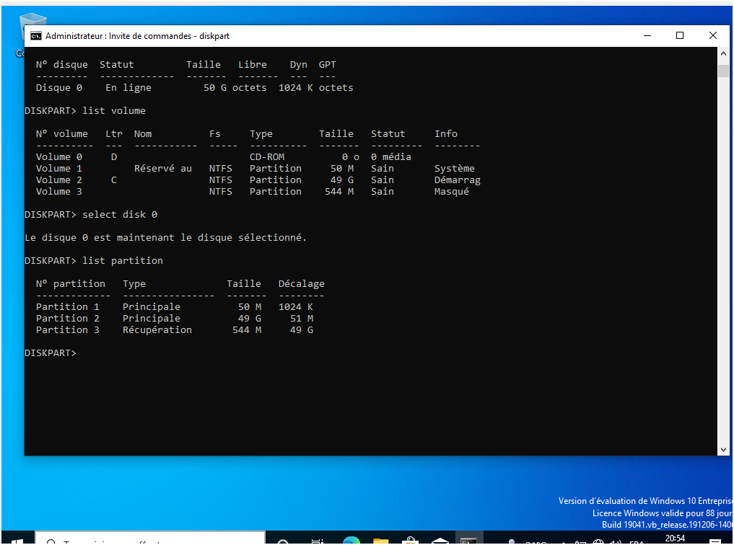
Outil Diskpart

Slide 11
Configuration des quotas de disque
Ces captures d'écran mettent en évidence le processus de configuration des quotas de disque pour chaque département de TechCorp.
Les quotas sont définis en fonction des besoins spécifiques de chaque département : 5 Go par utilisateur pour le département de développement, 3 Go par utilisateur pour le département des ventes, et 7 Go par utilisateur pour le département des ressources humaines.
Les quotas garantissent une utilisation équilibrée du stockage et évitent les situations de surutilisation qui pourraient affecter les performances du système.

Slide 12
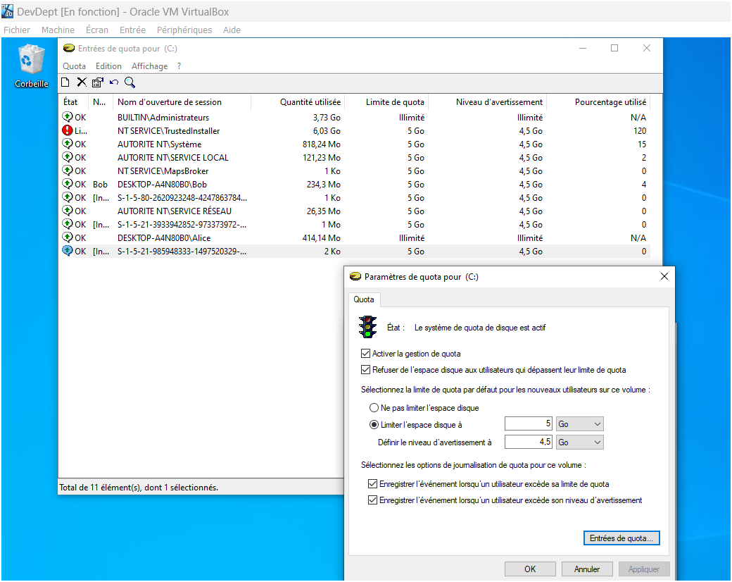
Configuration des Quotas manuellement

Slide 13
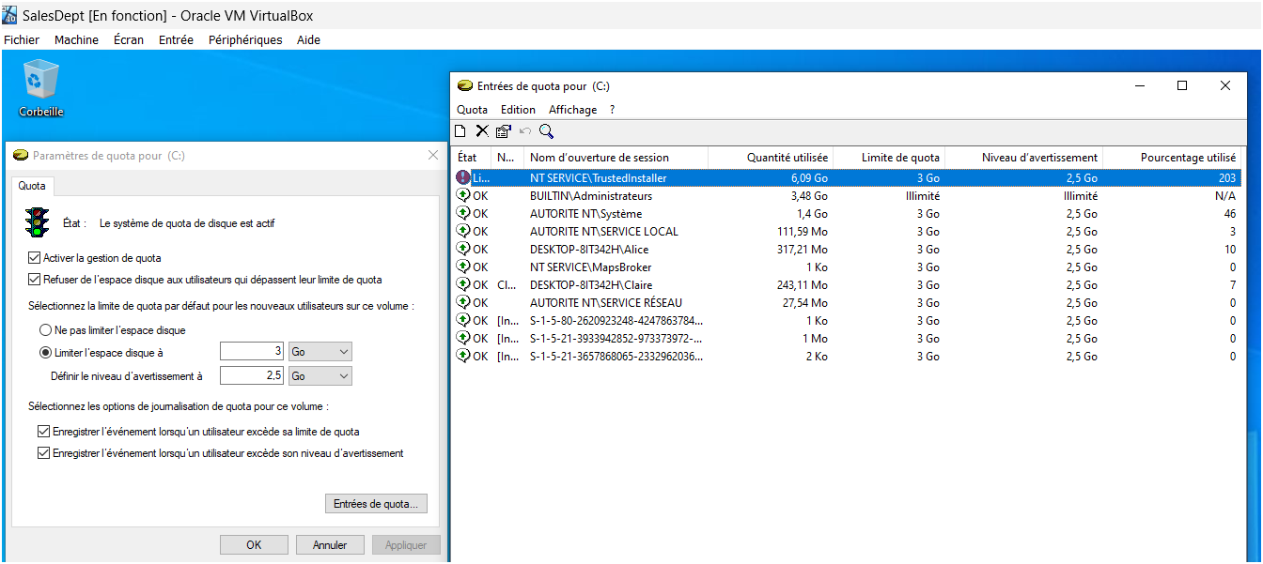

Slide 14
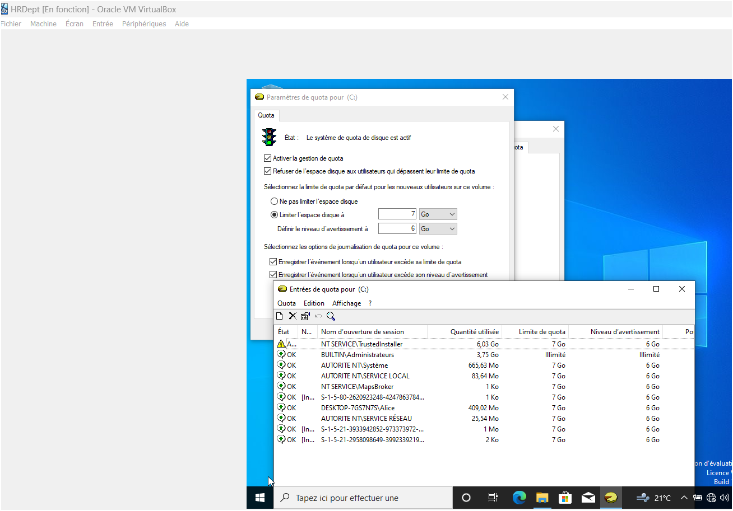

Slide 15
Gestion des Utilisateurs et des Autorisations NTFS
Section 3:
Des comptes utilisateurs locaux ont été créés pour chaque employé de TechCorp et des Groupes , avec des rôles correspondant à leur département. Les autorisations NTFS ont été configurées sur des dossiers partagés pour chaque département afin de restreindre l'accès aux utilisateurs autorisés tout en garantissant la sécurité des données. Veuillez consulter les captures d'écran ci-dessous pour voir les étapes de création des comptes utilisateurs et de configuration des autorisations NTFS.

Slide 16
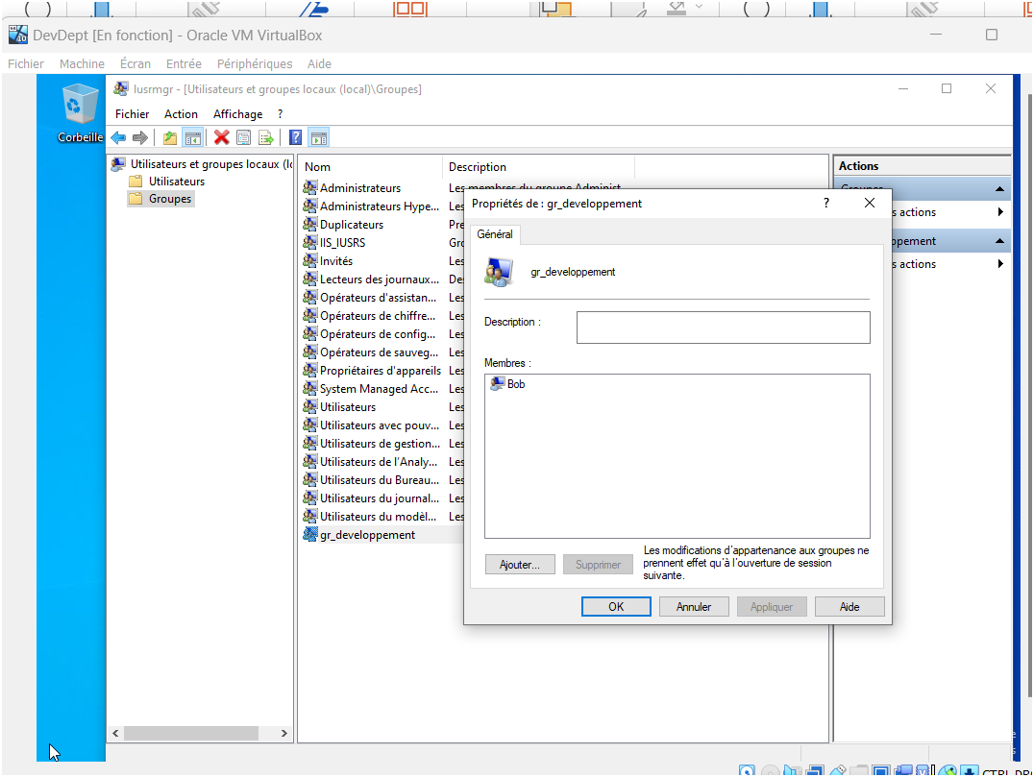
Création des comptes standards et des groupes

Slide 17
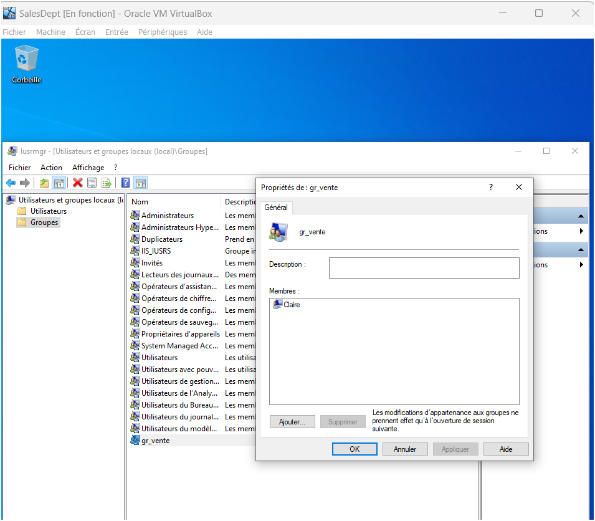

Slide 18
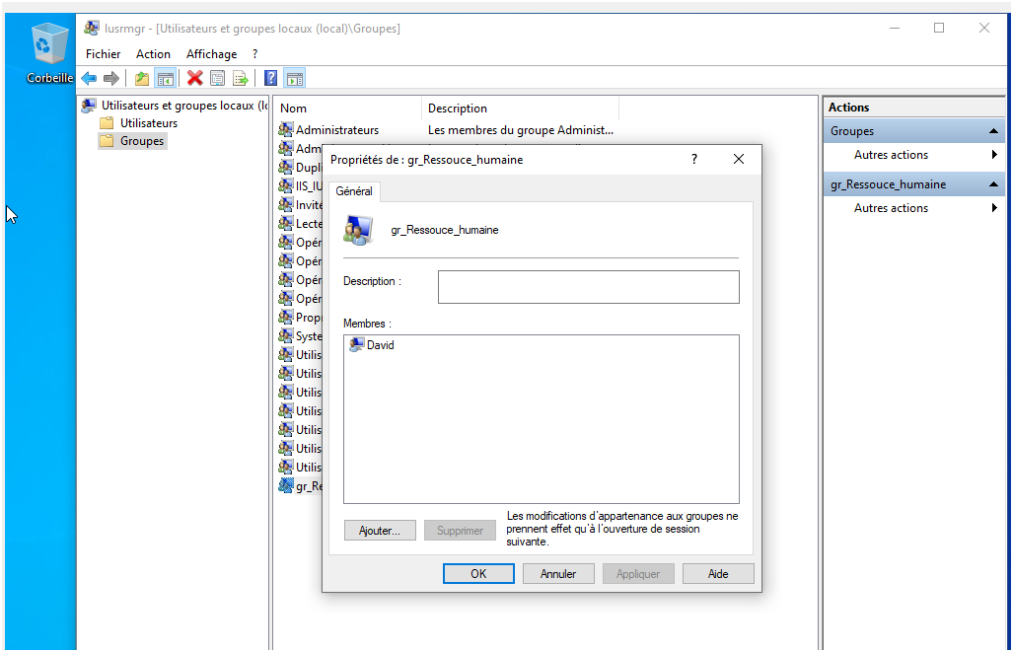

Slide 19
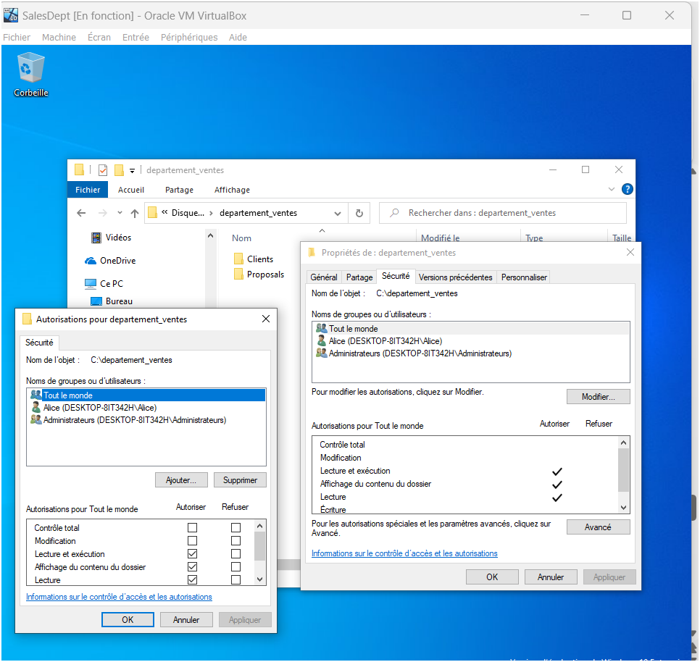
Dossiers partagés et des sous dossiers avec des autorisations Ntfs

Slide 20
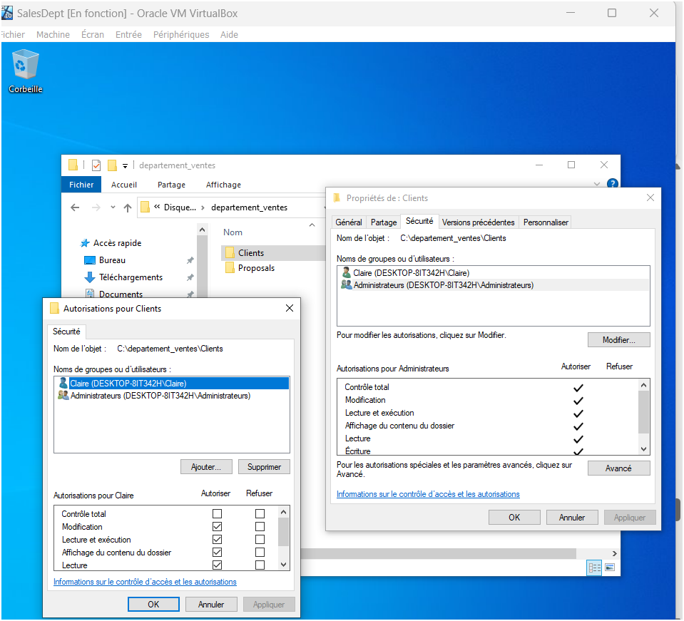

Slide 21
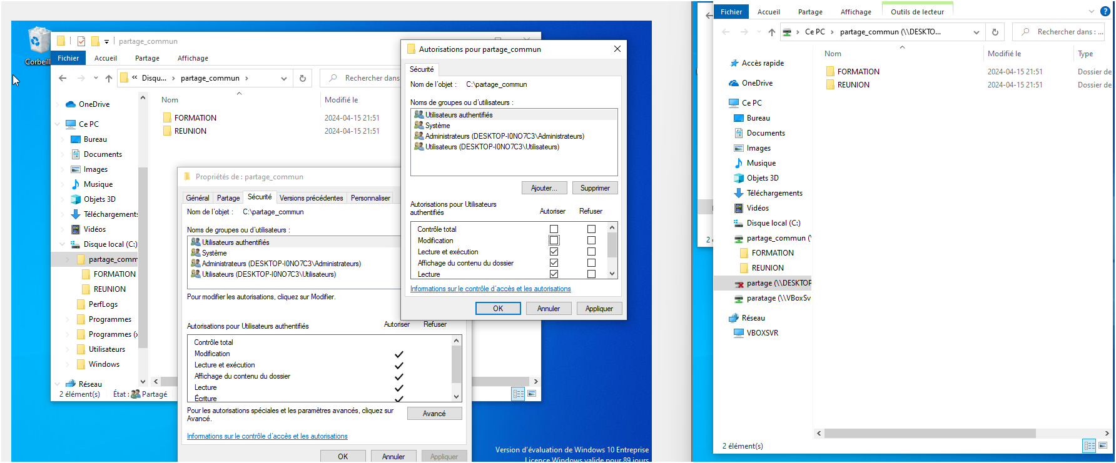
Dossier commun entre les départements

Slide 22
Gestion des utilisateurs et des autorisations NTFS:
Ces captures montrent la création des comptes utilisateurs locaux et des groupes pour chaque employé de TechCorp, ainsi que la configuration des autorisations NTFS sur les dossiers partagés.
Les utilisateurs sont attribués à des groupes spécifiques en fonction de leur département, et les autorisations NTFS sont définies pour assurer un accès sécurisé aux fichiers et dossiers

Slide 23
Configuration Réseau
Section 4:
Les paramètres réseau ont été configurés pour chaque machine virtuelle, avec l'attribution d'adresses IP statiques en fonction des départements. Le partage de fichiers entre les machines virtuelles a été mis en place pour faciliter la collaboration interdépartementale. Des mesures de sécurité supplémentaires ont été implémentées pour protéger le réseau interne de TechCorp. Veuillez consulter les captures d'écran ci-dessous pour voir les paramètres réseau configurés et le partage de fichiers en action.

Slide 24
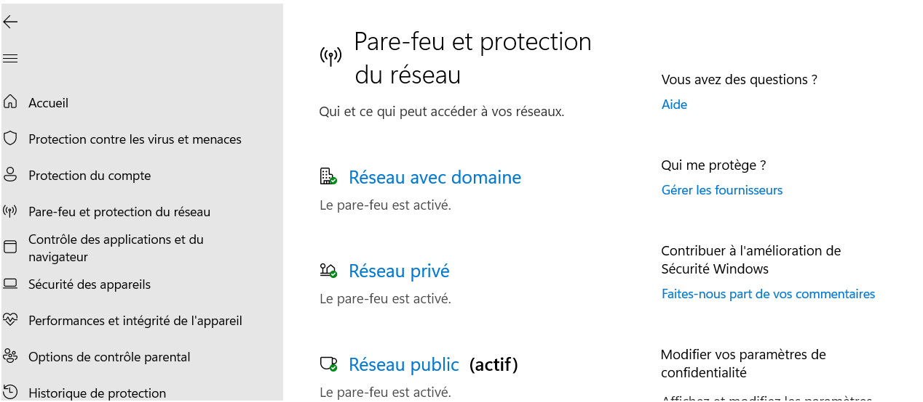

Slide 25
Capture d'écran : Configuration du réseau:
Ici, nous avons configuré nos machines virtuelles en réseau interne.
les paramètres réseau pour chaque machine virtuelle, y compris l'attribution d'adresses IP statiques en fonction des départements pour qu’elles puissent communiquer entre eux nous avons utilisé la plage d’adressage.

Slide 26
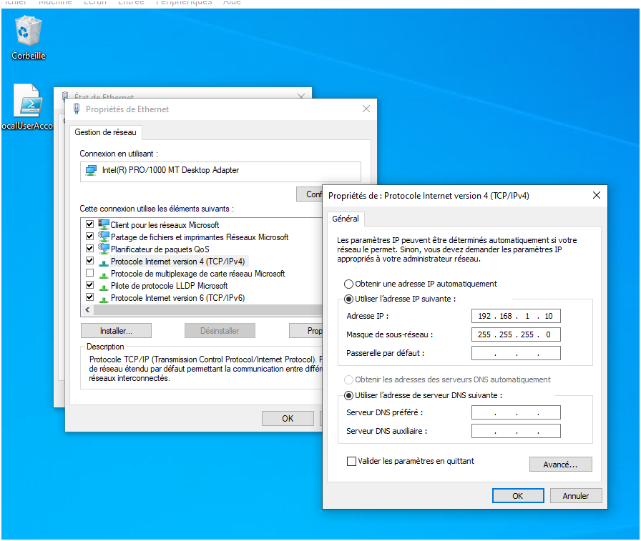
Configuration des adresses IP statique

Slide 27
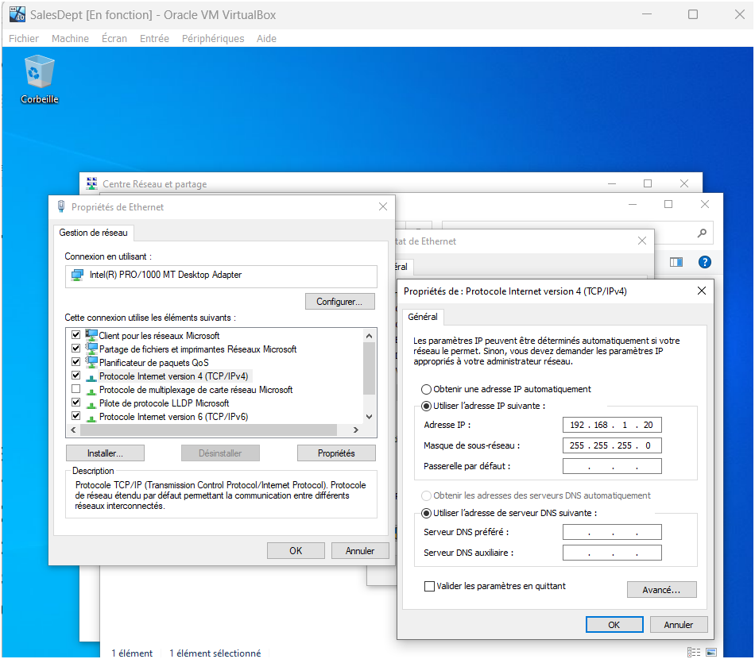

Slide 28
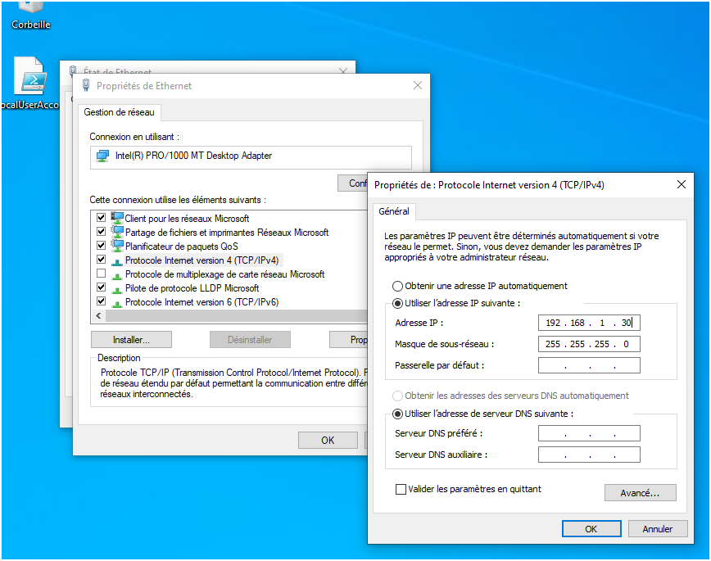

Slide 29
Sécurité
Section 5:
Le pare-feu Windows a été activé et configuré sur chaque machine virtuelle pour renforcer la sécurité du réseau interne de TechCorp. Des politiques de sécurité telles que la complexité des mots de passe et les stratégies de verrouillage de compte ont été mises en œuvre en fonction des besoins de chaque département. De plus, BitLocker a été configuré sur les lecteurs de données sensibles pour garantir leur sécurité, avec des clés de récupération attribuées aux administrateurs système de chaque département. Veuillez consulter les captures d'écran ci-dessous pour voir les paramètres de sécurité configurés.

Slide 30
Mise en place de la sécurité:
Dans ces captures, nous activons et configurons le pare-feu Windows sur chaque machine virtuelle pour sécuriser le réseau interne de TechCorp.
Des politiques de sécurité telles que la complexité des mots de passe et les stratégies de verrouillage de compte sont également implémentées pour renforcer la sécurité du système.
Cette politique comprend des paramètres tels que la complexité des mots de passe, avec une durée minimale de 25jours, 12 caractères minimal et l'exigence d'inclure des lettres majuscules, des lettres minuscules, des chiffres et des caractères spéciaux.

Slide 31
Nous avons également défini une durée maximale de validité des mots de passe de 30jours pour garantir la rotation régulière des mots de passe.
En outre, la politique de verrouillage des comptes est configurée pour bloquer automatiquement les comptes après trois tentatives de connexion infructueuses, avec une période de verrouillage de 30 minutes pour dissuader les tentatives d'accès non autorisées.
Enfin, des audits sont activés pour surveiller les activités du système, en enregistrant les tentatives de connexion, les modifications de fichiers sensibles et d'autres événements critiques, afin de détecter et de répondre rapidement aux menaces potentielles à la sécurité.
Voir les captures ci-dessous

Slide 32
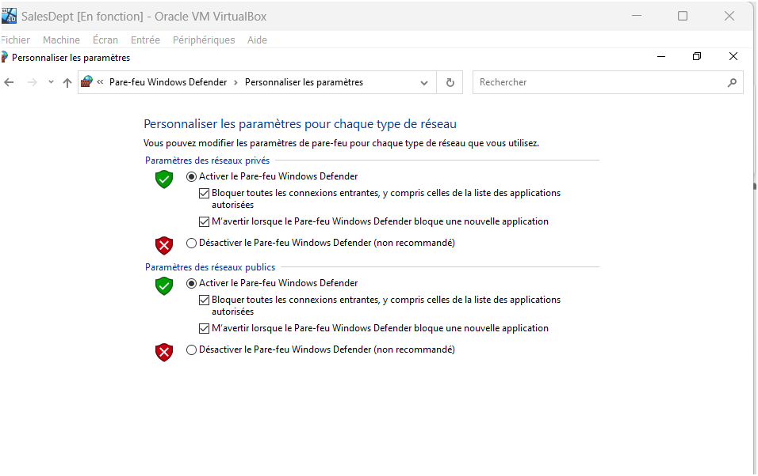
L’activation du pare-feu Windows

Slide 33
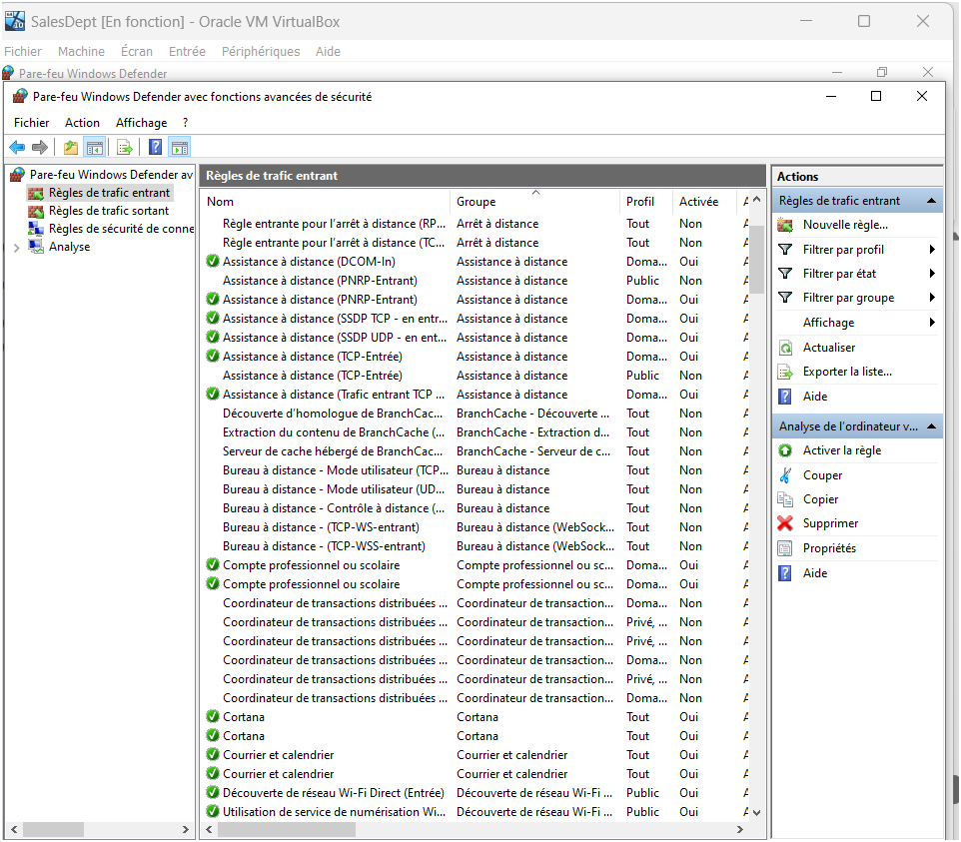

Slide 34
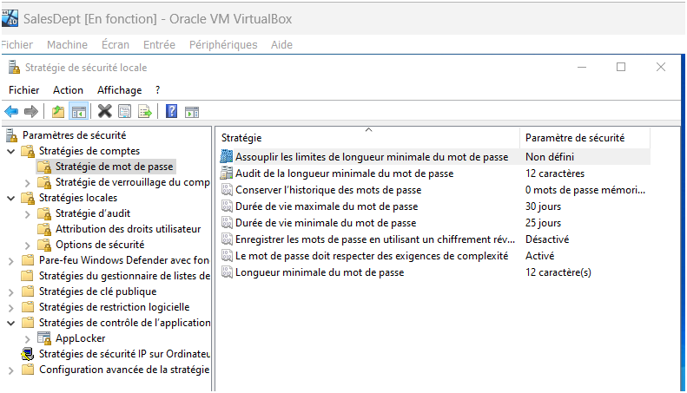
Configuration des politiques de sécurités

Slide 35
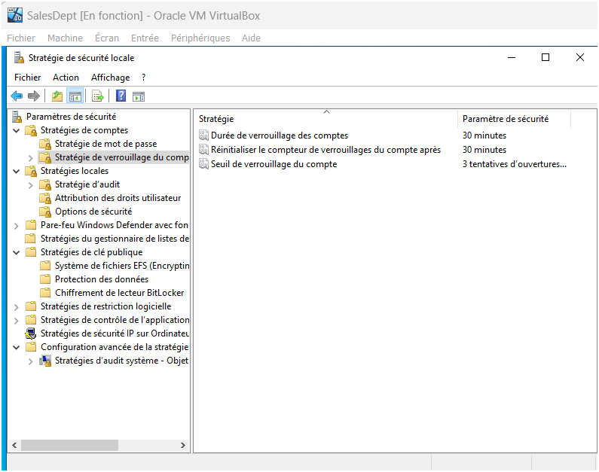

Slide 36
Chiffrement avec BitLocker
Section 6:
Pour garantir la sécurité des données sensibles, nous avons configuré BitLocker sur les lecteurs appropriés, en attribuant des clés de récupération aux administrateurs système de chaque département, conformément aux exigences de sécurité de TechCorp. Veuillez consulter les captures d'écran ci-dessous pour voir les résultats de l'exécution des configurations réalisées

Slide 37
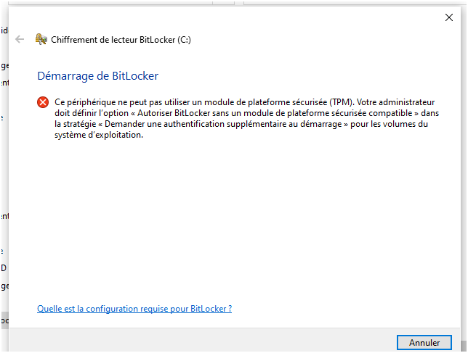
Problème d’activation de BitLocker lors de l’activation de BitLocker

Slide 38
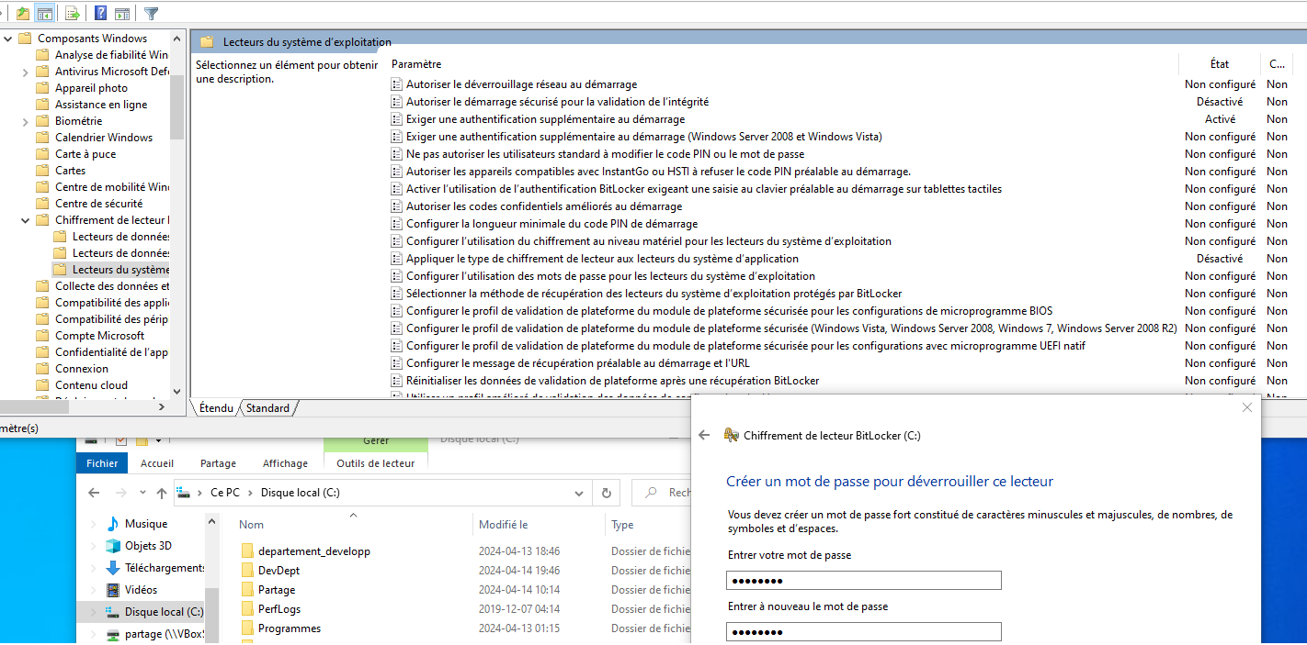

Slide 39
Automatisation avec PowerShell
Section 7:
Des scripts PowerShell ont été développés pour automatiser diverses tâches courantes, telles que la création de comptes utilisateurs, la configuration des quotas de disque, la gestion des autorisations NTFS, la configuration des paramètres réseau et la mise en place du pare-feu Windows avec des règles spécifiques. Ces scripts ont été conçus pour répondre aux besoins spécifiques de chaque département de TechCorp et ont été documentés avec des commentaires expliquant leur fonctionnement. Veuillez consulter les captures d'écran ci-dessous pour voir les résultats de l'exécution des scripts et les configurations réalisées.

Slide 40
Automatisation avec PowerShell
Ces captures illustrent l'utilisation de scripts PowerShell pour automatiser diverses tâches administratives sur les machines virtuelles de TechCorp.
Nous avons développé des scripts PowerShell pour simplifier et accélérer les processus de gestion, en garantissant une cohérence et une fiabilité accrues dans les opérations quotidiennes.
Par exemple, nous avons créé des scripts pour la création automatique de comptes utilisateurs pour chaque département, en assignant des rôles spécifiques à chaque utilisateur en fonction de son département.
De plus, nous avons automatisé la configuration des quotas de disque, en définissant des quotas personnalisés pour chaque département et chaque utilisateur, ce qui permet une utilisation efficace du stockage.

Slide 41
Les scripts ont également été utilisés pour configurer automatiquement les autorisations NTFS sur les dossiers partagés, en attribuant des autorisations spécifiques à chaque département pour garantir un accès sécurisé aux données.
De plus, nous avons automatisé la configuration des paramètres réseau, y compris l'attribution d'adresses IP statiques pour chaque machine virtuelle, assurant ainsi une connectivité stable et cohérente.
Enfin, nous avons utilisé des scripts PowerShell pour configurer automatiquement le pare-feu Windows avec des règles spécifiques pour chaque département, renforçant ainsi la sécurité du réseau interne de TechCORP.
Voir les codes ci-dessous avec des résultats de test faites.

Slide 42
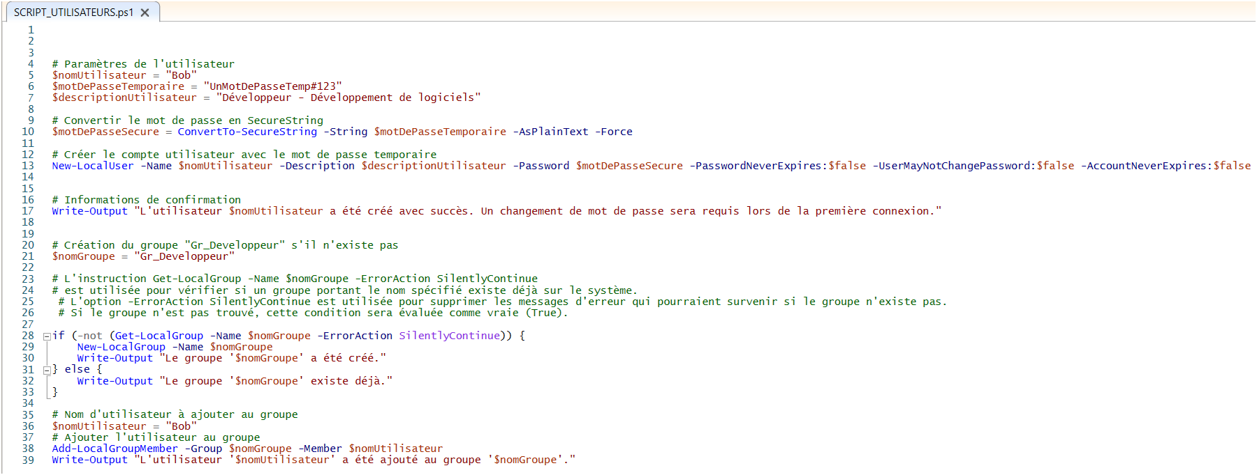
Création des utilisateurs ou des groupes
Création automatique des utilisateurs ou des groupes

Slide 43
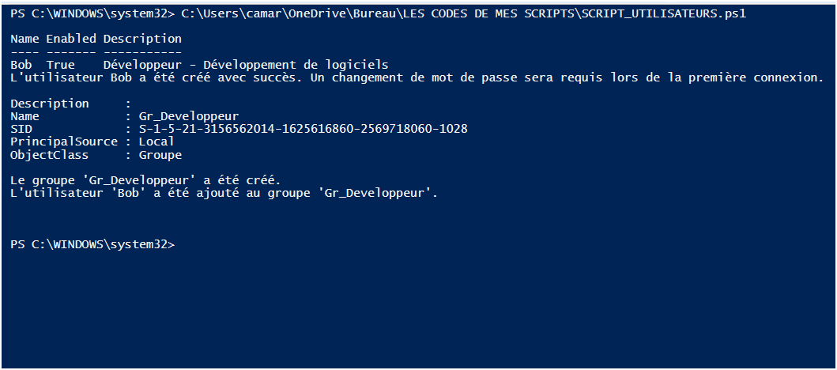

Slide 44
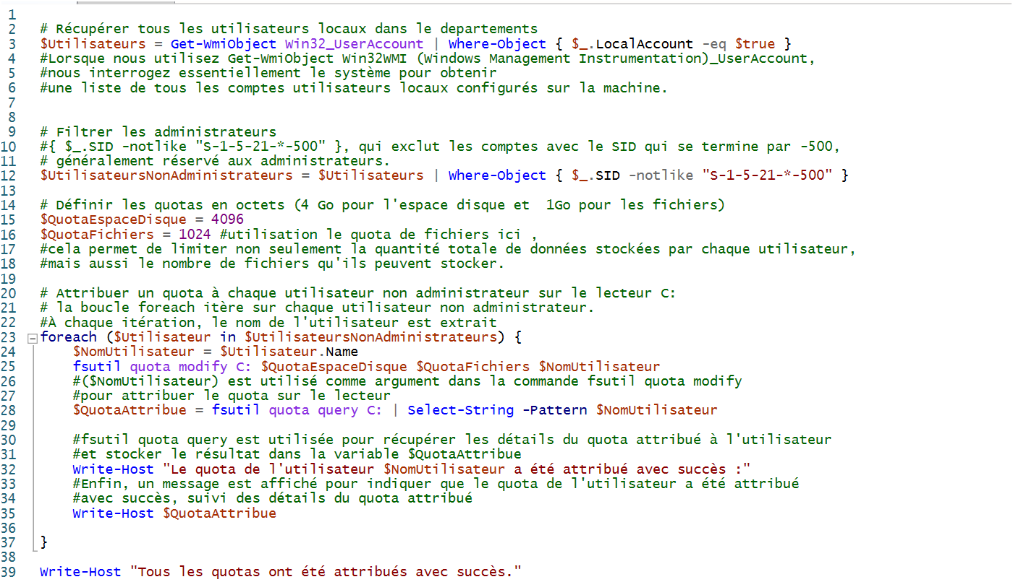
Automatisation des quotas de disque

Slide 45
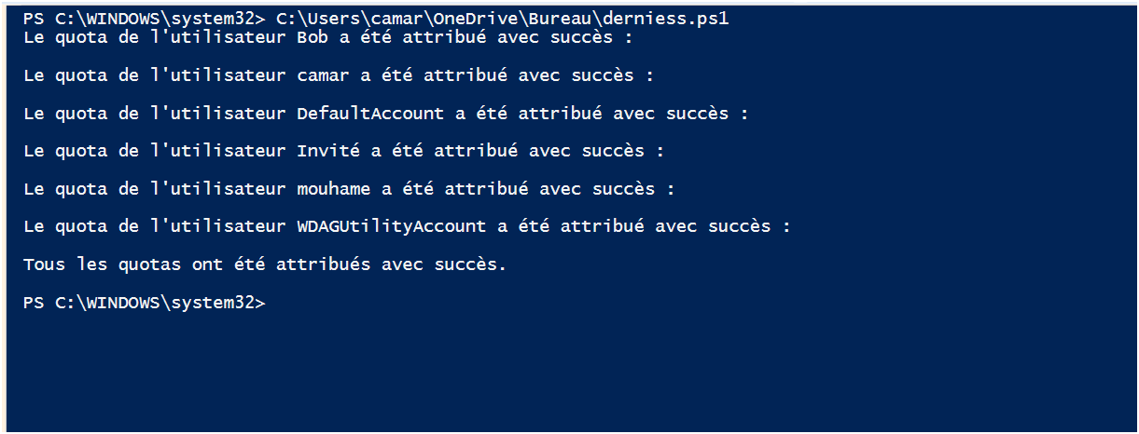

Slide 46
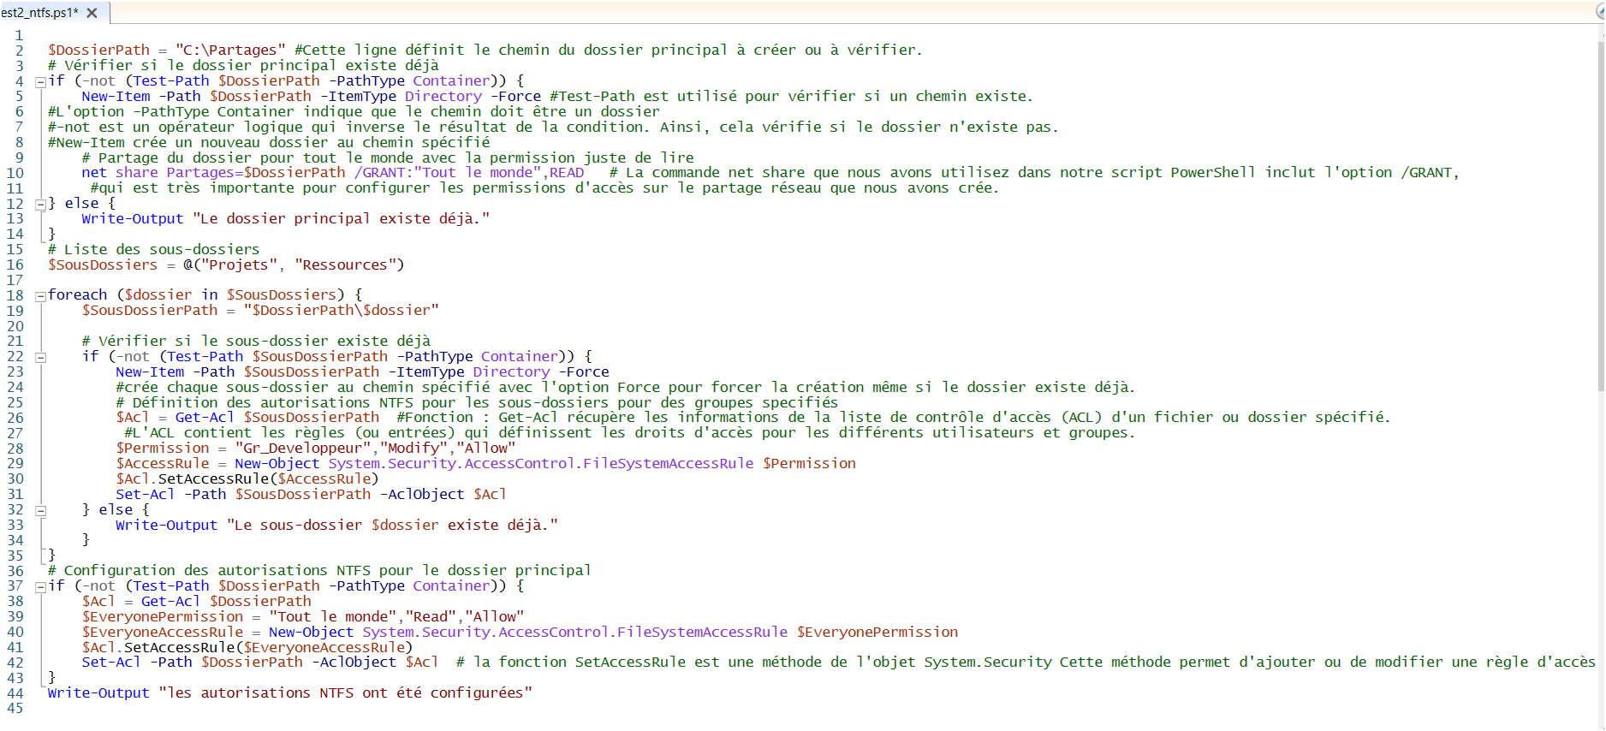
Configuration automatique des autorisations NTFS sur les dossiers partagés

Slide 47
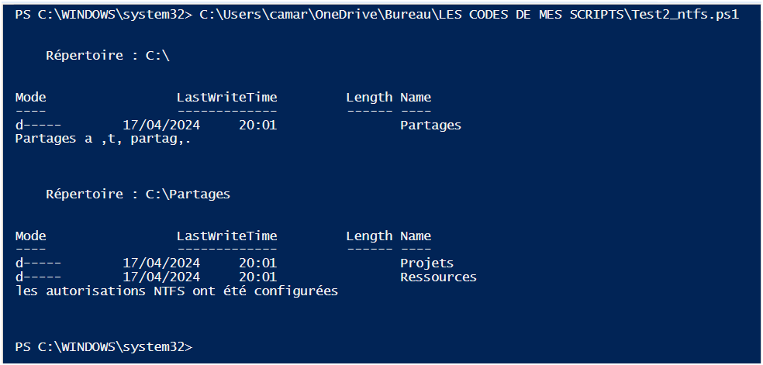

Slide 48
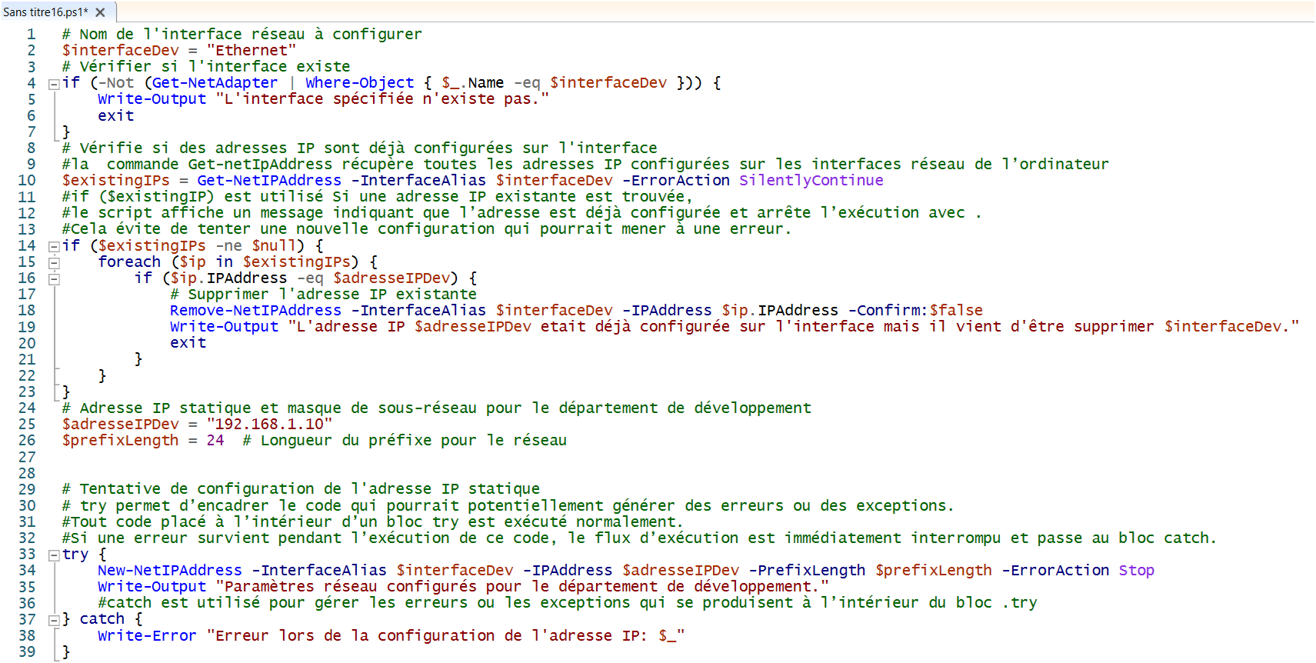
Création des adress IP statique

Slide 49
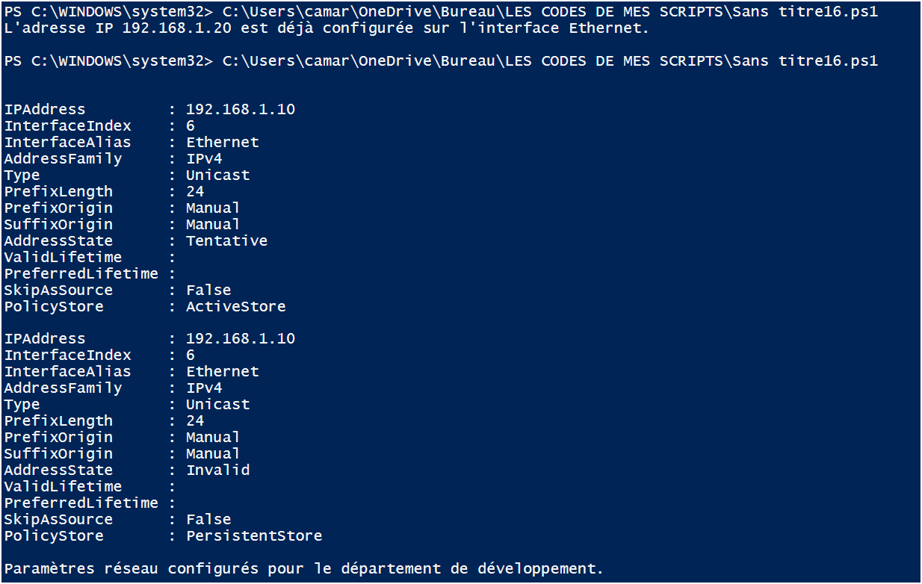

Slide 50
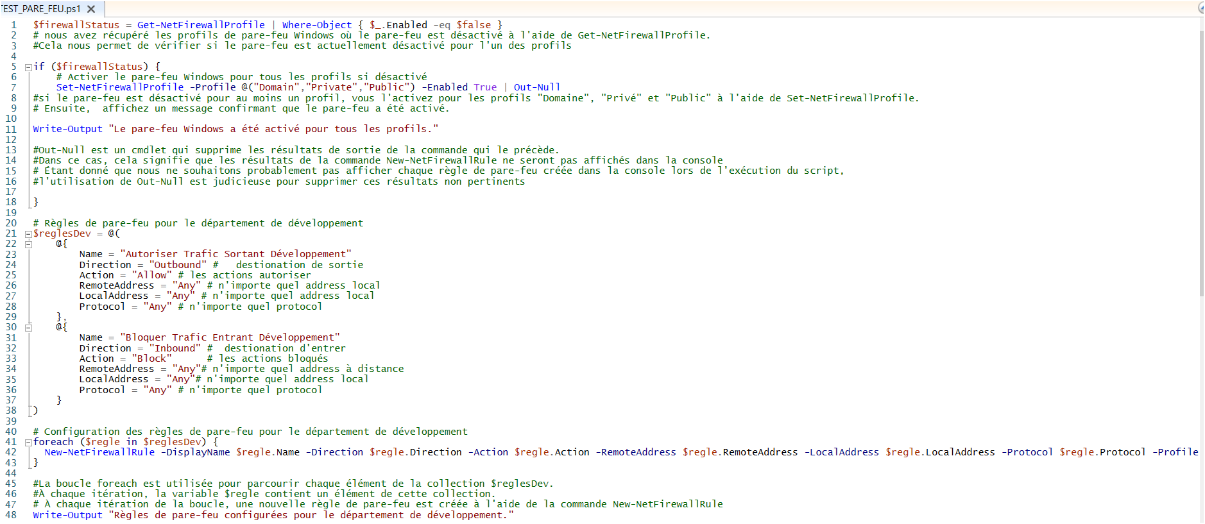
Activation du pare-feu puis Créer des règles définies

Slide 51
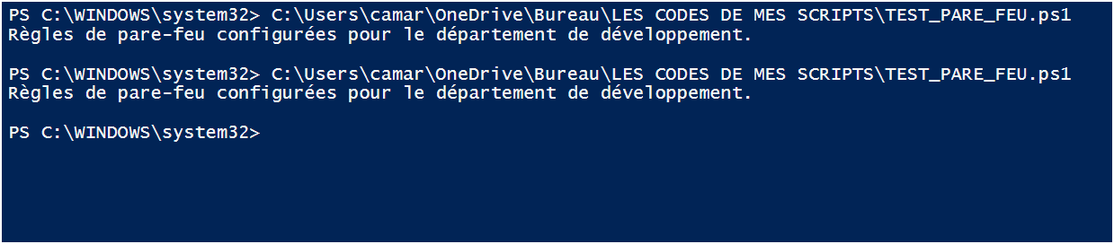

Slide 52
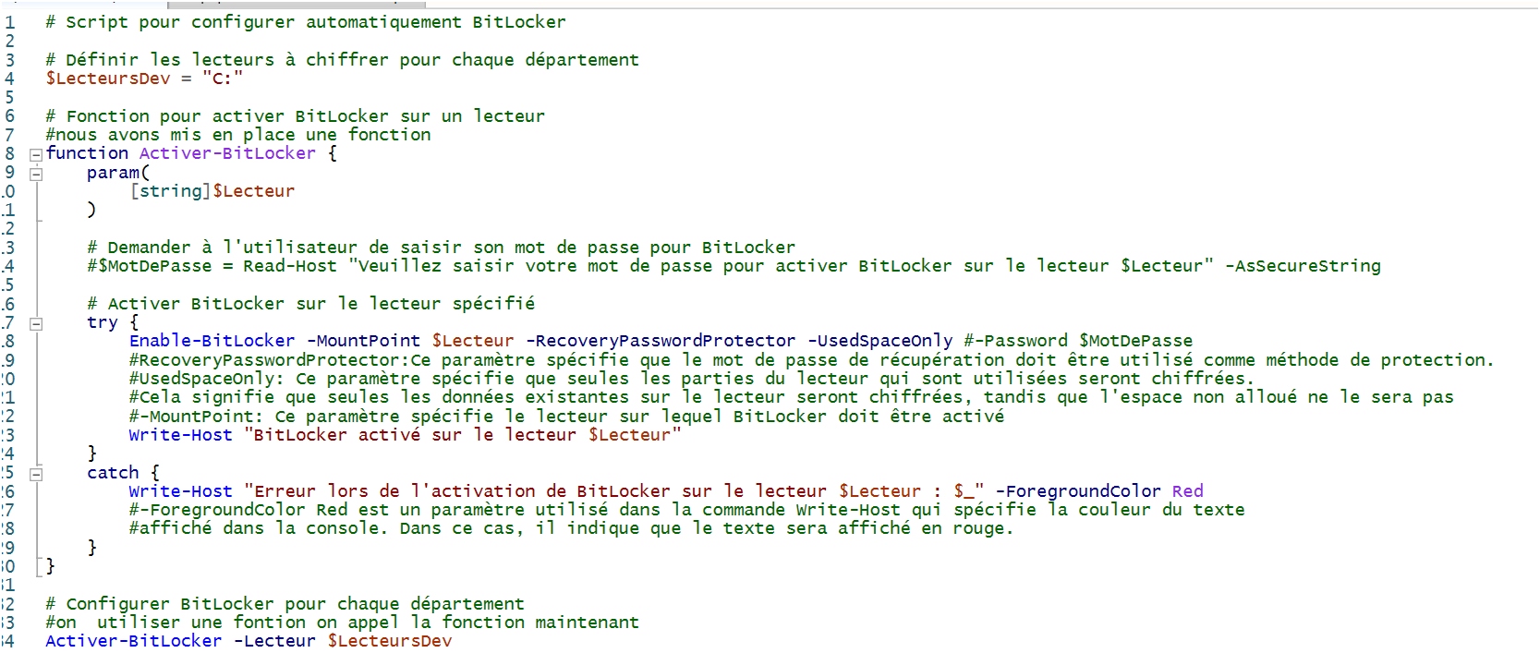
Activation automatique du BitLocker

Slide 53
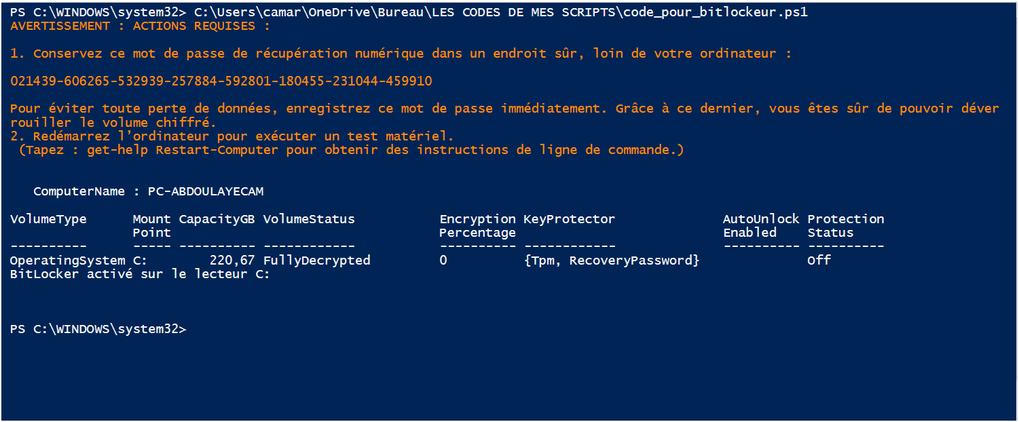

Slide 54
Conclusion
En conclusion, ce projet a permis de mettre en place une infrastructure Windows 10 sécurisée et bien gérée pour l'entreprise fictive TechCorp. En combinant une configuration minutieuse, des outils d'automatisation puissants et des pratiques de sécurité avancées, nous avons réussi à répondre aux besoins spécifiques de chaque département tout en assurant la stabilité et la sécurité du système informatique de l'entreprise. Les scripts PowerShell développés ont permis d'automatiser efficacement les tâches répétitives, tandis que les configurations réalisées ont renforcé la sécurité et la productivité des employés. en soulignant notre engagement envers l'apprentissage continu et le développement professionnel dans nos carrières.

Slide 55
Mercie pour votre attention durant cette présentation.

